Slide 1


Ensemble de services

Slide 2
Sommaire
Entreprise cliente
Entreprise prestataire
Activités
Conclusion

Slide 3
Entreprise cliente
Diffusion audiovisuelle
Télécoms
Créée en 1976
Services médias

Slide 4
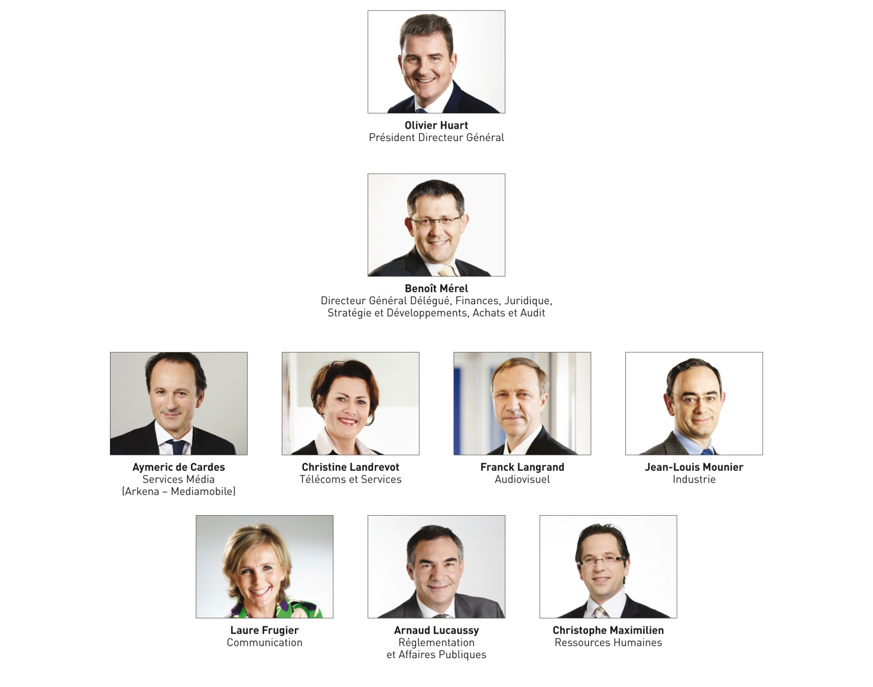
Organigramme

Slide 5

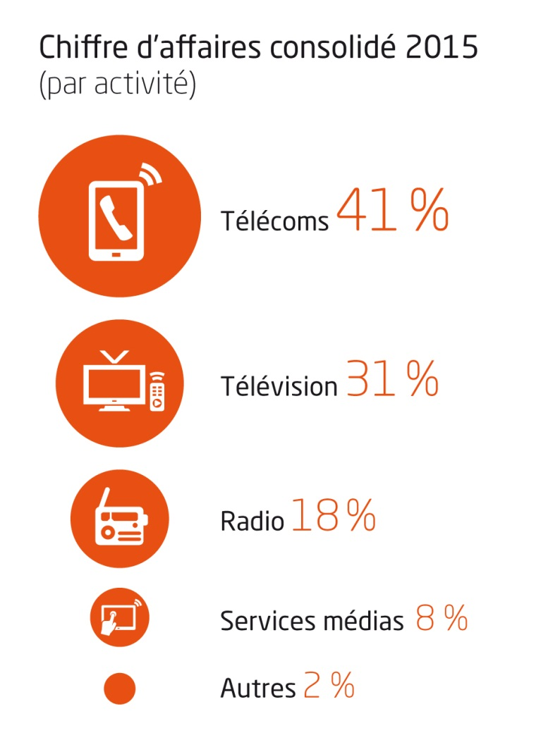
Chiffres d’affaires

Slide 6

Entreprise prestataire
Matériels informatique
Virtualisation
Yang Yuanqing

Slide 7
Chiffres d’affaires
Equilibre bilan | 2016 | 2015 | 2014
Capitalisation | 5,81 % | 3,18 % | 5,36 %
Endettement | 0,00 % | 0,00 % | 0,00 %
Fonds de roulement | -3 669 900 € | -3 414 500 € | 6 022 400 €
Performance
Evolution de l'activité | 153,99 % | 130,04 % | 121,10 %
Taux de VA | 5,06 % | 11,42 % | 7,70 %
Rentabilité d'exploitation | 0,50 % | 6,02 % | 0,82 %
Rentabilité nette finale | 0,01 % | 0,39 % | 0,42 %
Capacité d'autofinancement | 0,15 % | 1,00 % | 0,52 %
Rentabilité financière | 0,65 % | 25,09 % | 28,22 %
Coûts de production
Coûts du travail | 3,90 % | 4,55 % | 5,64 %
Equilibre bilan | 2016 | 2015 | 2014
Capitalisation | 5,81 % | 3,18 % | 5,36 %
Endettement | 0,00 % | 0,00 % | 0,00 %
Fonds de roulement | -3 669 900 € | -3 414 500 € | 6 022 400 €

Slide 8
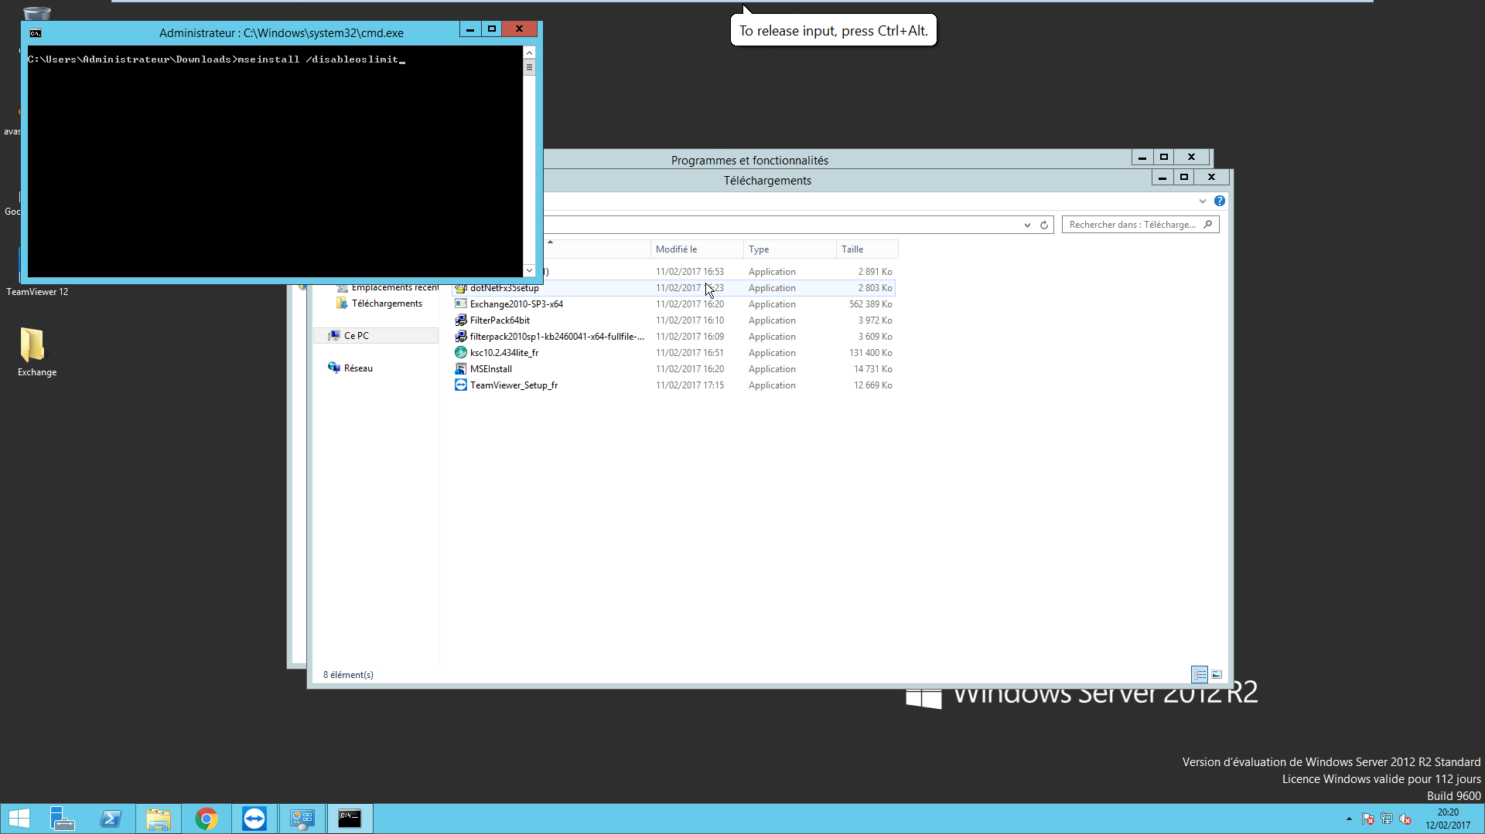
Microsoft Security Essentials
Une manipulation à faire est nécessaire pour installer Microsoft Security Essentials.
mseinstall /disablelimit

Slide 9
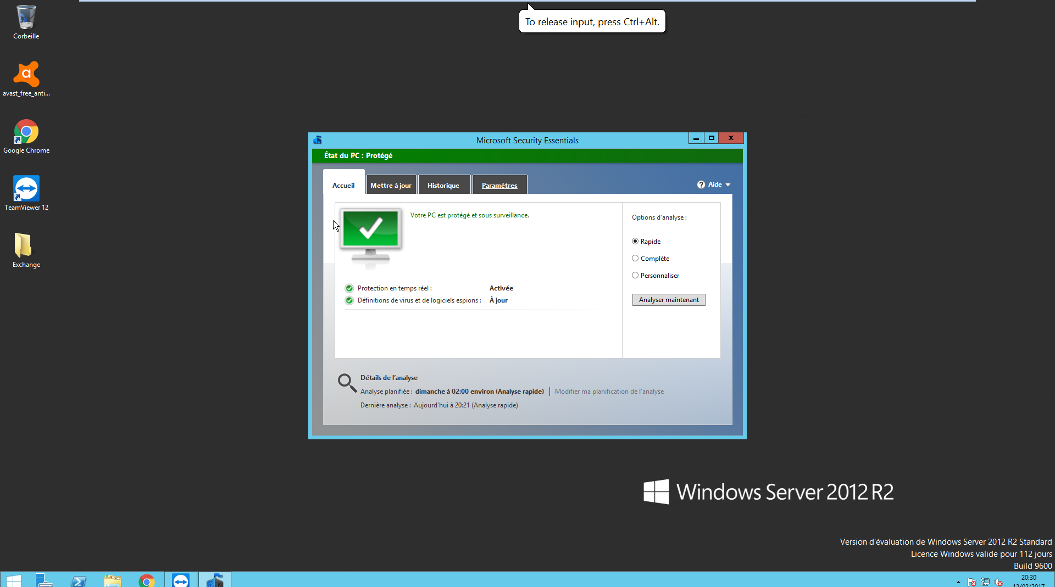
Microsoft Security Essentials
Il ne reste plus qu’à configurer l’antivirus et faire les mises à jour est
très important aussi.

Slide 10
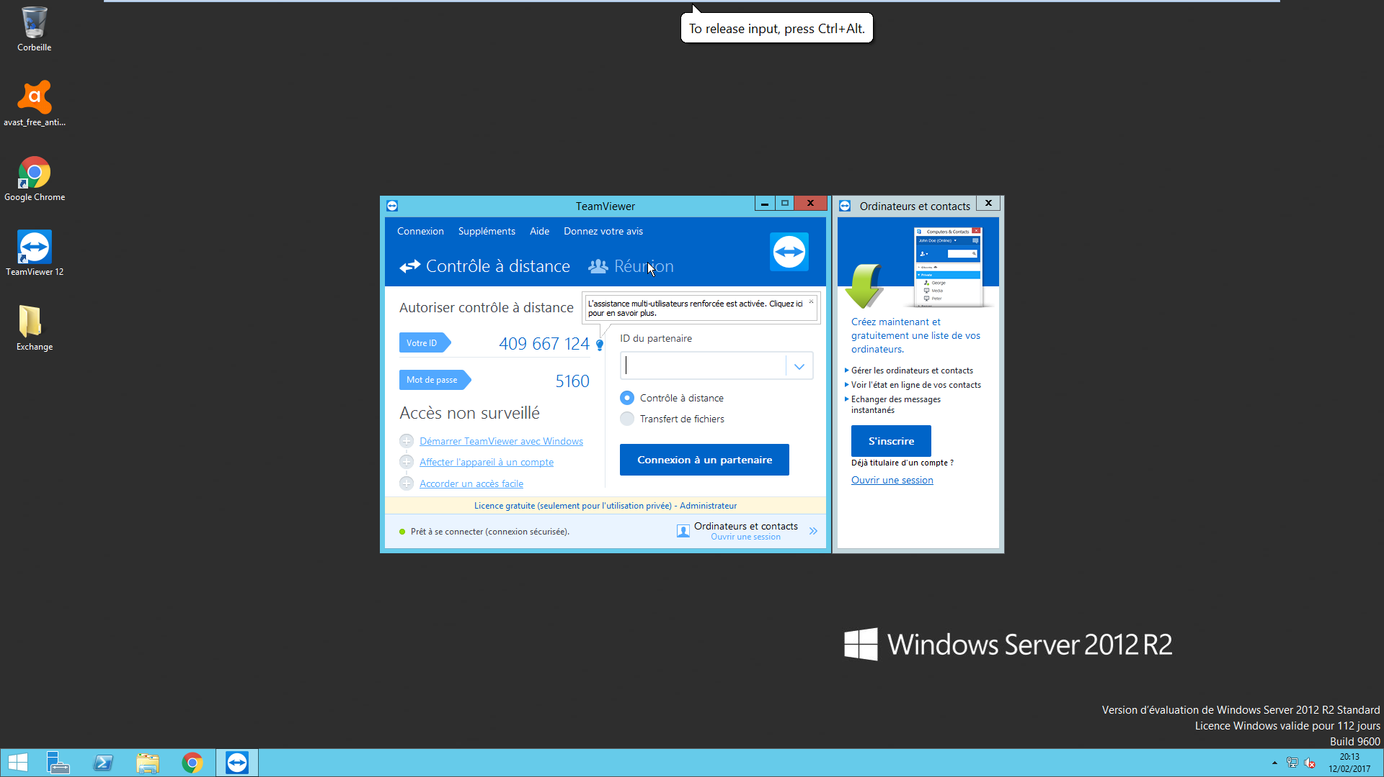
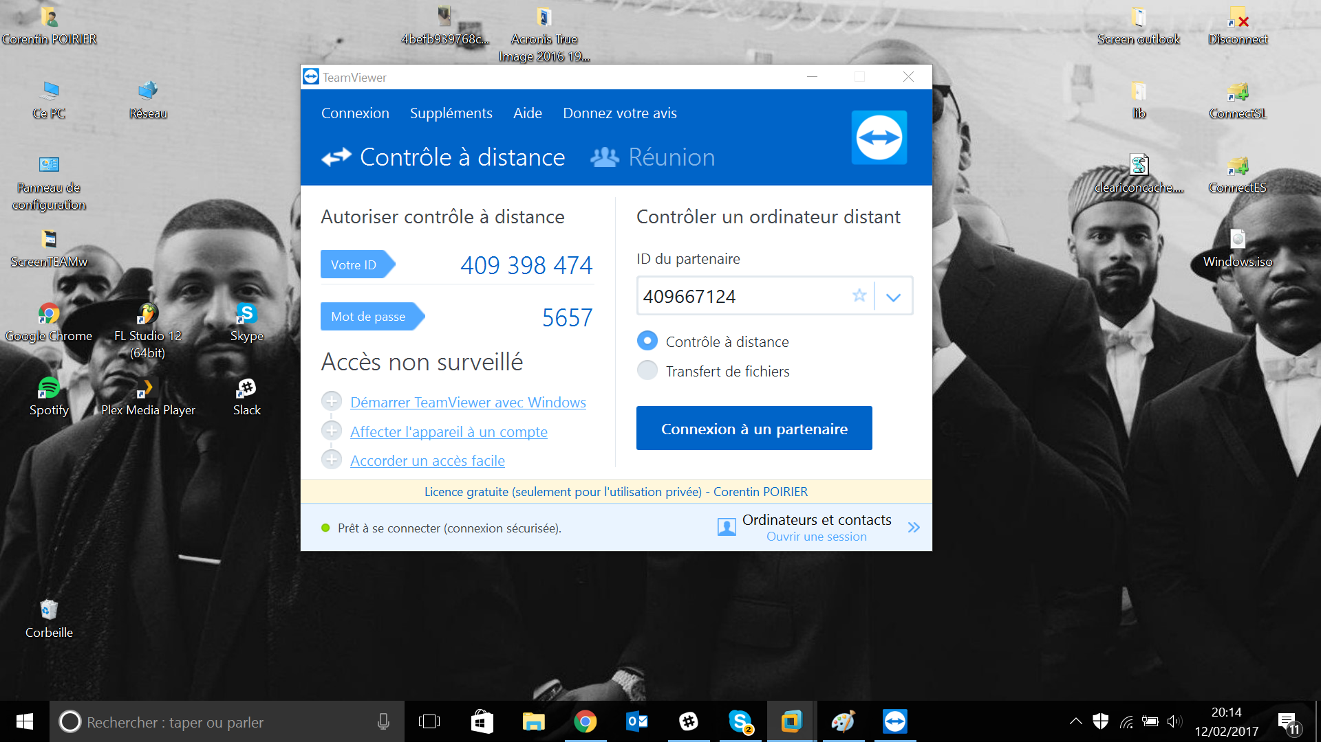
TeamViewer
TeamViewer est un logiciel gratuit et facile à prendre en main.
Il suffit d’entrer le code d’accès depuis un autre poste sur TeamViewer qui est donc pour le screen « 409 667 124 » sur ID du partenaire afin de prendre la main sur la machine serveur.

Slide 11
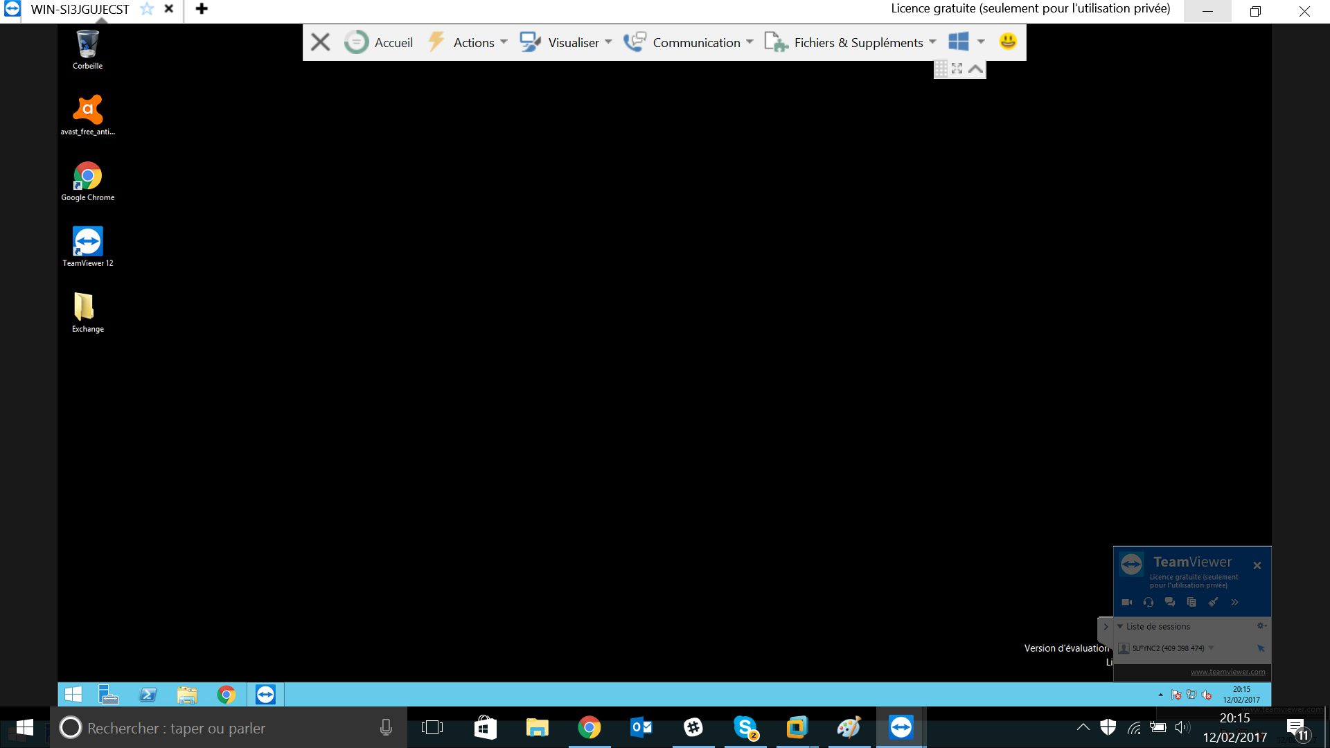
TeamViewer
Nous somme désormais connecté à distance sur le serveur.

Slide 12
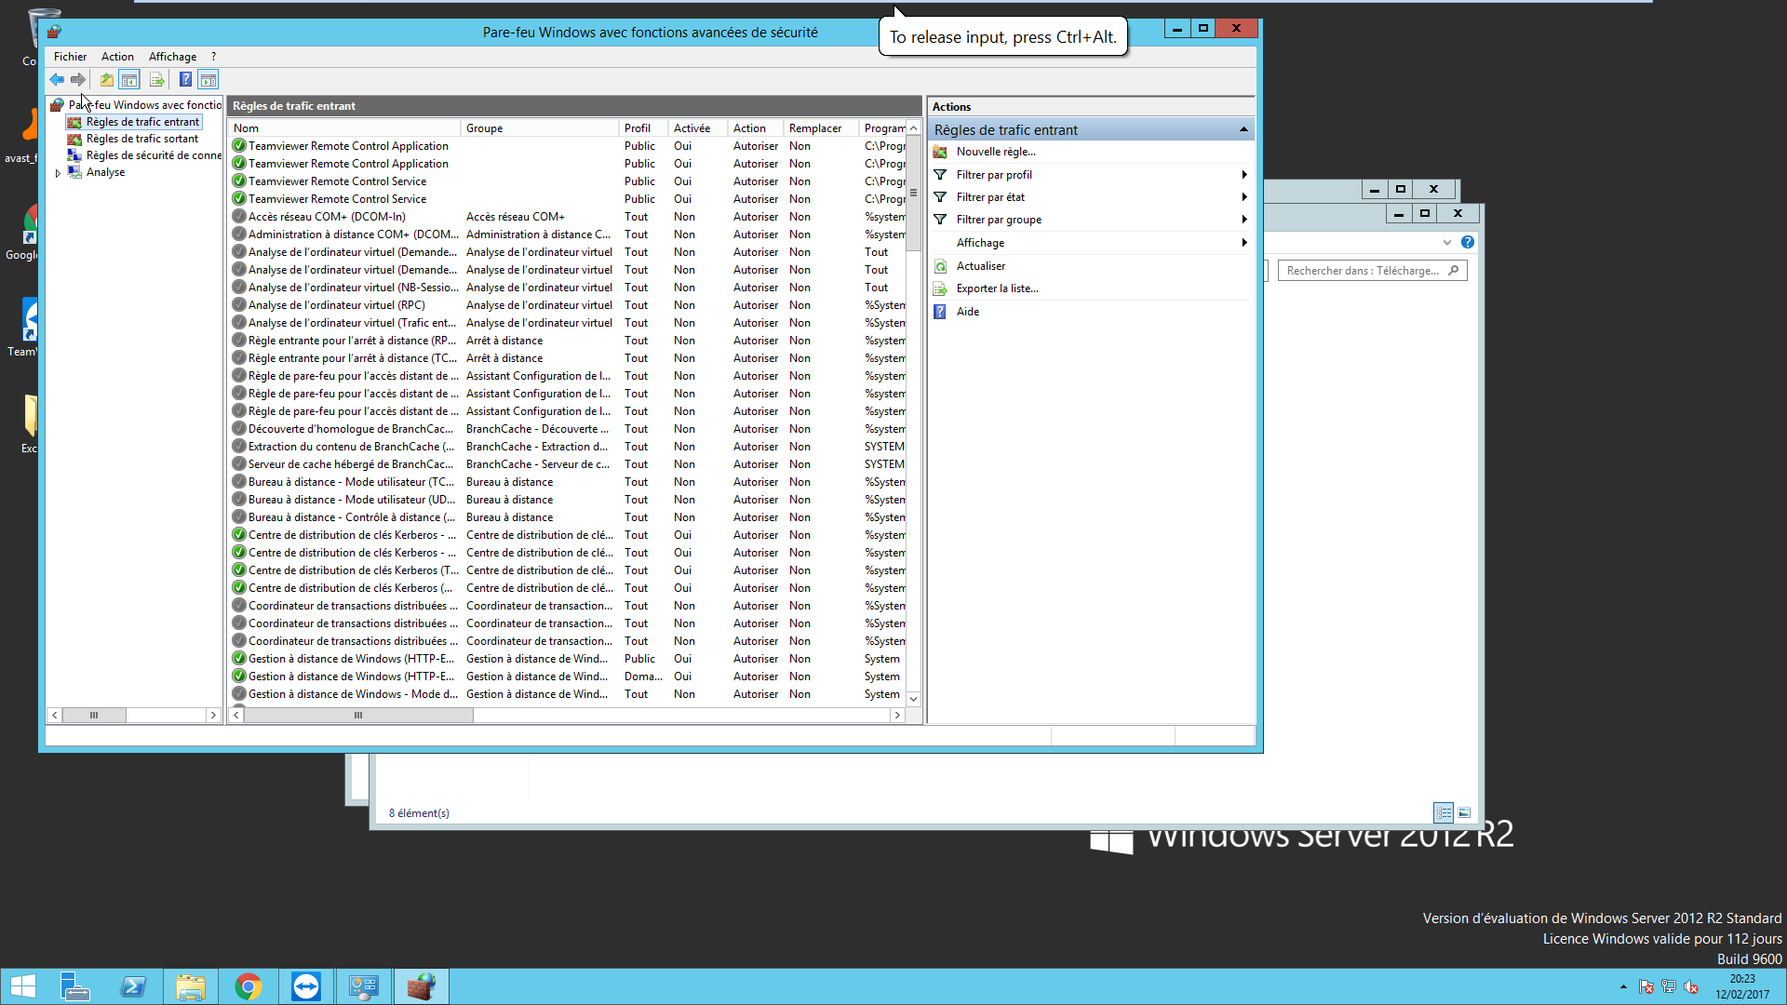
Firewall Windows Server
Nous avons utiliser le pare-feu de Windows server, afin de simplifier
le paramétrage du serveur.

Slide 13
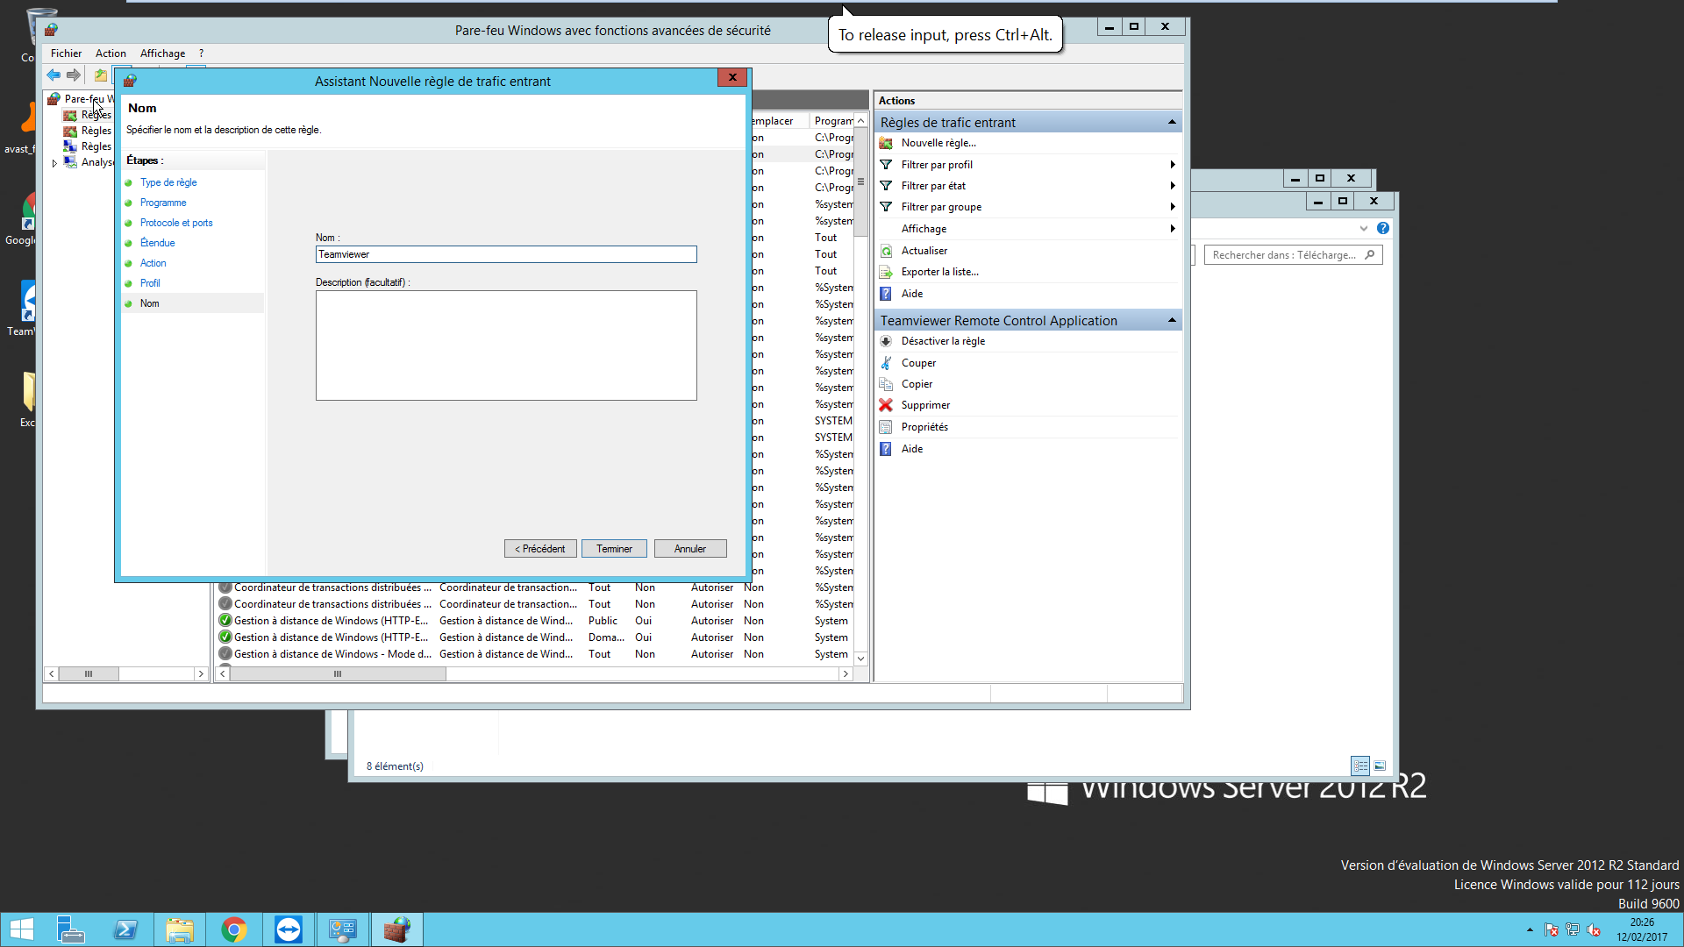
Firewall Windows Server
Nous avons créés une règle pour l’accès à Teamviewer.
Pour qu’il ne bloque pas l’accès au logiciel.

Slide 14
OCS
Ouvrir une page internet, pour accéder à
l’interface OCS il suffit de taper l’adresse
suivante : → localhost/ocsreports/
Mettre le mot de passe MySQL que nous
avons créé lors de l’installation.
Fin de l’installation d’OCS Inventory par
ligne de commande.

Slide 15
OCS
Pour entrer sur l’application il suffit de se connecter
en utilisateur admin et pour le mot de passe admin.
Nous voilà dans l’interface OCS, après avoir
téléchargé l’agent OCS sur mon mac, je l’ai
lié au serveur pour qu’il apparaisse en tant
qu’utilisateur.

Slide 16
GLPI
Fin de l’installation de GLPI avec succès.
Nous pouvons accéder à l’interface.
Pour y accéder, mettre l’adresse
« localhost/glpi »
Mettre le mot de passe MySQL que nous
avons créé lors de l’installation afin
d’accéder à GLPI.

Slide 17
GLPI
Voici l’interface de GLPI en tant qu’administrateur, sur le screen on peut voir
un ordinateur utilisateur de TDF connecté à GLPI.
Depuis cette interface on pourra créer des tickets, ajouter des utilisateurs
(plus de détails sur la doc technique).

Slide 18
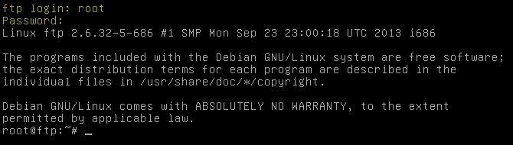
Installation de ProFTPD
Dans cette partie nous allons d’abord commencé par installer ProFTPD
On démarre notre machine virtuelle et on se connecte en « root » avec le mot de passe « admin »
Puis on installe ProFTPD avec la commande suivante :

Slide 19
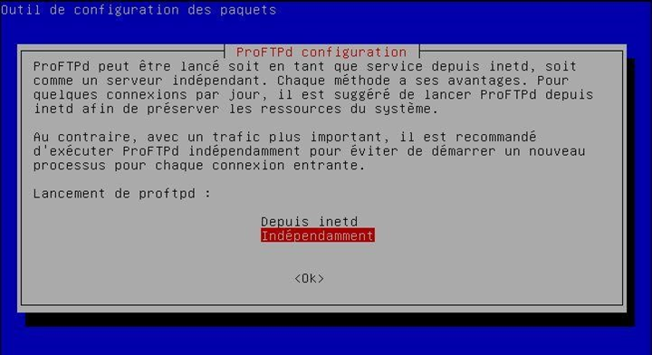
Une fenêtre s’ouvre et on choisit l’option « Indépendamment »
Il y a deux façons de lancer ProFTPD :
Depuis inetd : ProFTPD ne sera lancé que si un client se connecte à la machine par FTP. Avec cette technique, le serveur FTP ne consomme pas de ressources sur le serveur lorsque personne n'est connecté, mais le démarrage du serveur FTP est plus lent.
Indépendamment : ProFTPD est lancé dès le démarrage du serveur et tourne toujours en toile de fond. Je vous recommande de choisir cette option.

Slide 20
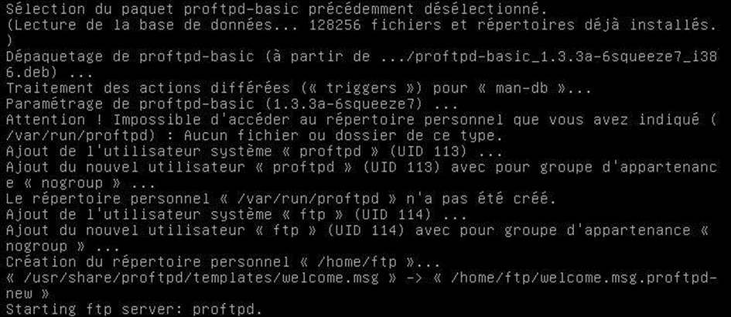
Le serveur ftp est maintenant créer et démarré

Slide 21
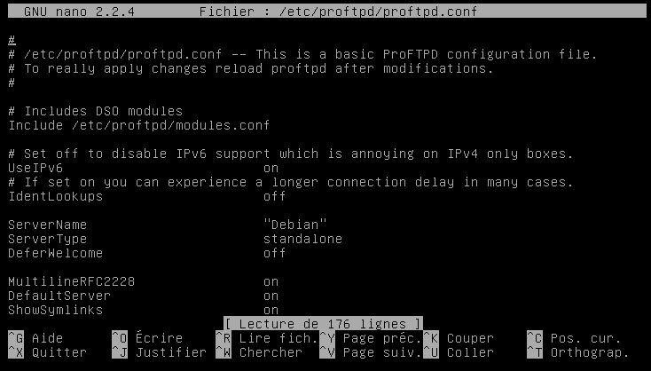
On va maintenant configurer le ftp, en modifiant le fichier de configuration « proftpd.conf »
Ce qui affichera le contenu :

Slide 23
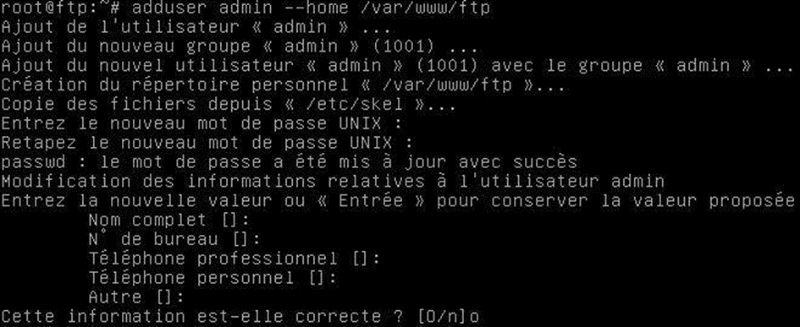
L’utilsateur est maintenant créé

Slide 24
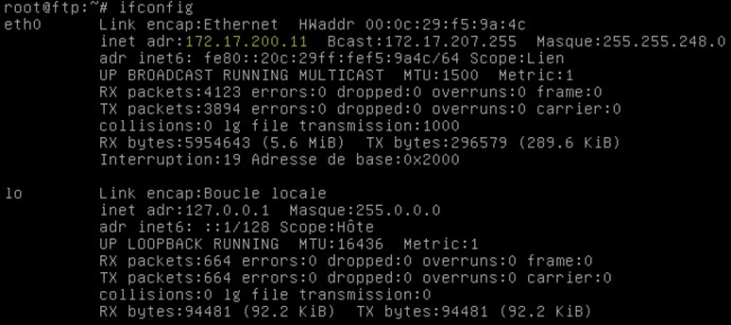
Connexion au FTP à l’aide de filezilla
Dans cette partie, on va voir comment ce connecter au serveur FTP à l’aide de Filezilla
Tout d’abord il faut connaitre notre adresse-ip à l’aide de la commande suivante : ifconfig

Slide 25
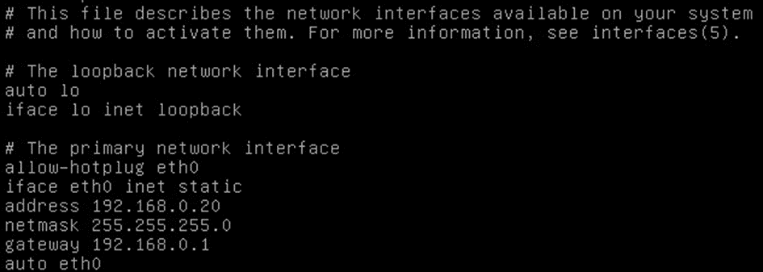
Notre adresse-ip est donc : 172.17.200.11
Je veux mettre comme adresse ip à mon serveur : 192.16.0.20
Donc je fais :
Nano /etc/network/interfaces

Slide 26
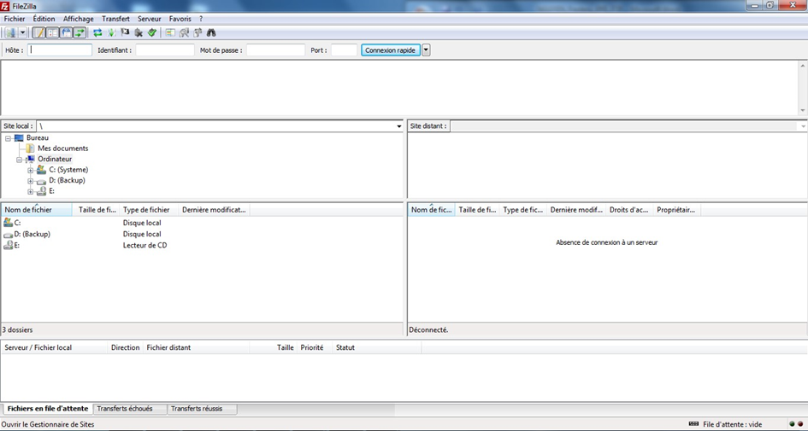
Maintenant redémarrez le serveur avec la commande « server ».
Une fois téléchargé et installé, on démarrera Filezilla :

Slide 27
Pour se connecter au serveur FTP on doit remplir les champs suivants :
- Hôte : L’adresse de votre serveur FTP, ici 192.168.0.20
- Identifiant : Le nom de votre compte utilisateur, ici admin
- Mot de passe : Le mot de passe associé au compte utilisateur, ici admin
- Port : Le port de connexion de votre serveur FTP, ici 21 Ce qui donnera dans notre cas :

Slide 28
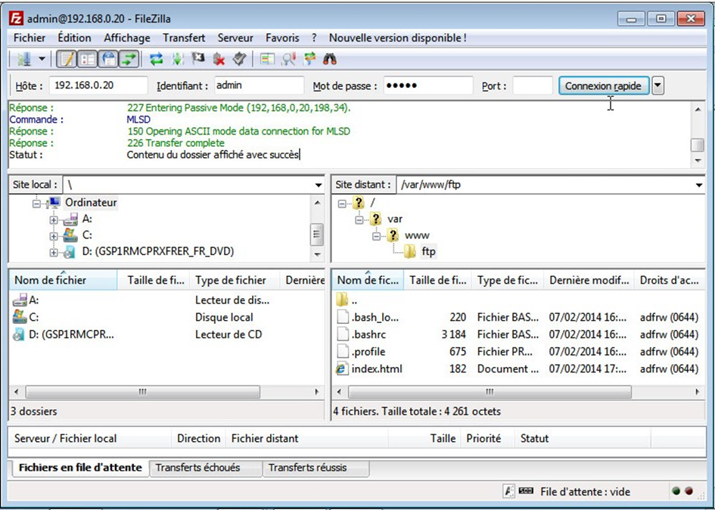
Vous devez voir apparaître quelque chose, comme cela :

Slide 29
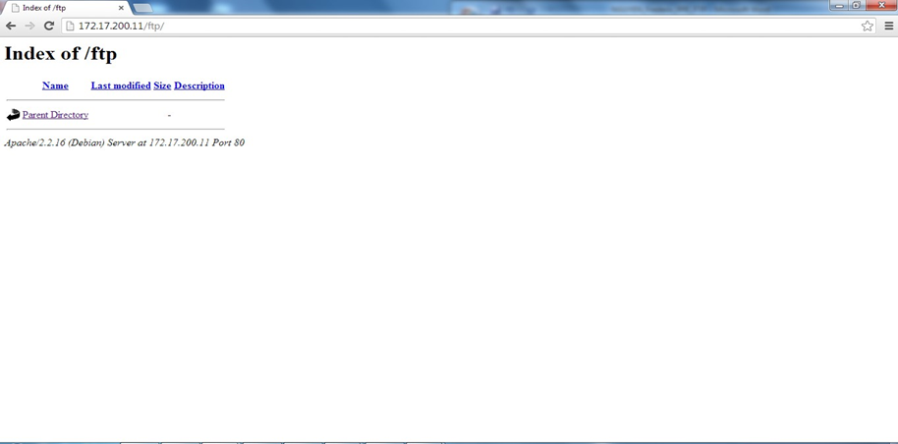
En tapant l’adresse de notre serveur ftp où on stockera les fichiers soit :
On obtient :

Slide 30
En effet ici il nous manque la page principale

Slide 31
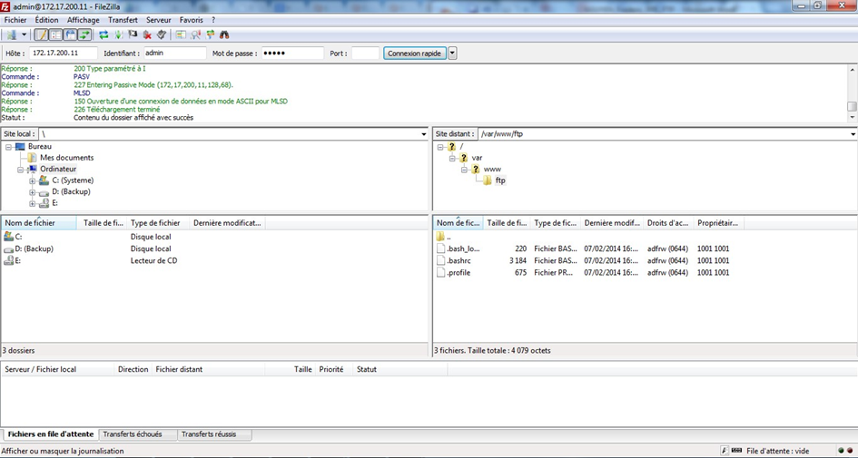
On enregistrera ce fichier et le nommera en « index.html » Une fois créée nous allons voir comment transférer le fichier.
Tout d’abord on se connecte comme précédemment :

Slide 32
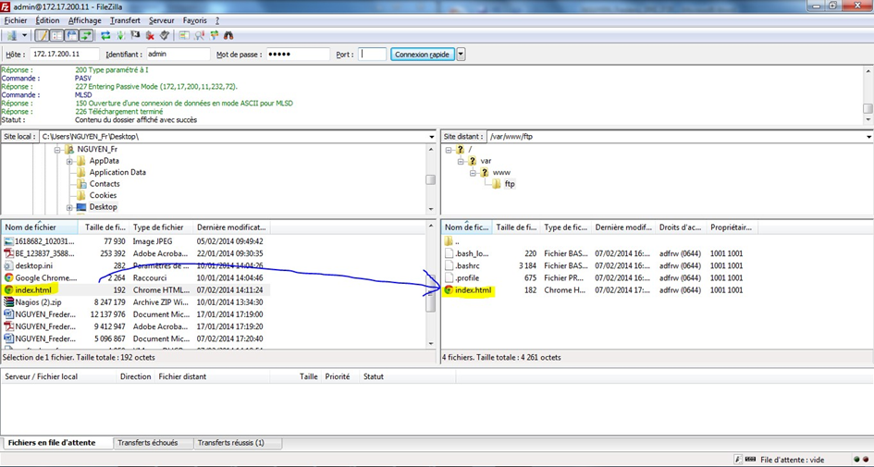
On transfère le fichier index.html

Slide 33
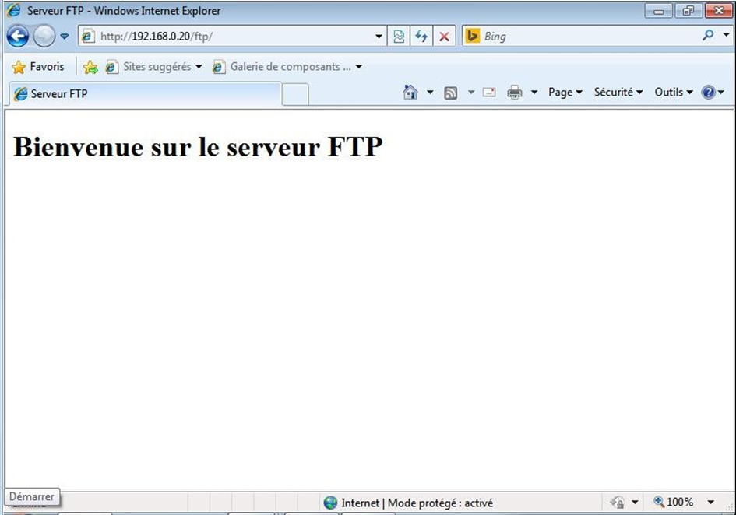
L’installation du serveur FTP est maintenant fini.

Slide 34
Conclusion
Cette expérience nous auras apporté beaucoup de connaissance au niveau des différentes systèmes d’exploitation serveur que se soit ubuntu, windows server 2012 ou debian.
Ce PPE nous as permis de mieux nous organiser, pour créer un projet avec différentes activités.

